Slide 1







DATA SCIENCE BOOTCAMP

Slide 2






TIME
Graces
Angelina Inácio
Camila Bianchi
Camila Lima
Sara Santana
angelinainacio
camilabianchi
camilamlima
sara-ss

Slide 3
DESAFIO CLICKBUS
Fundada em 2013, atualmente líder em inovação do setor rodoviário, a ClickBus também é o principal agente de mudança de comportamento de compra de passagens de ônibus no Brasil. Com mais de 120 empresas em seu portfólio que levam para mais de 4 mil destinos, a plataforma trabalha como um facilitador entre os viajantes e empresas de ônibus, evitando assim tempo gastos com filas. Até o final de 2017, vendeu online mais de 6 milhões de passagens rodoviárias. Buscando sempre inovar e melhorar seu atendimento, a ClickBus está aperfeiçoando o cenário e funcionalidades do Customer Experience.

Slide 4
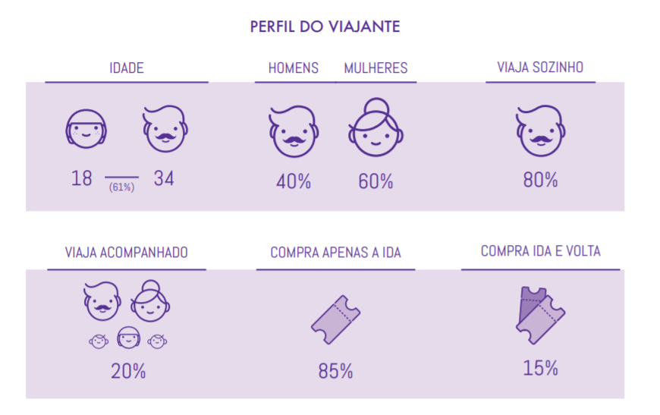
CLIENTE CLICKBUS

Slide 5
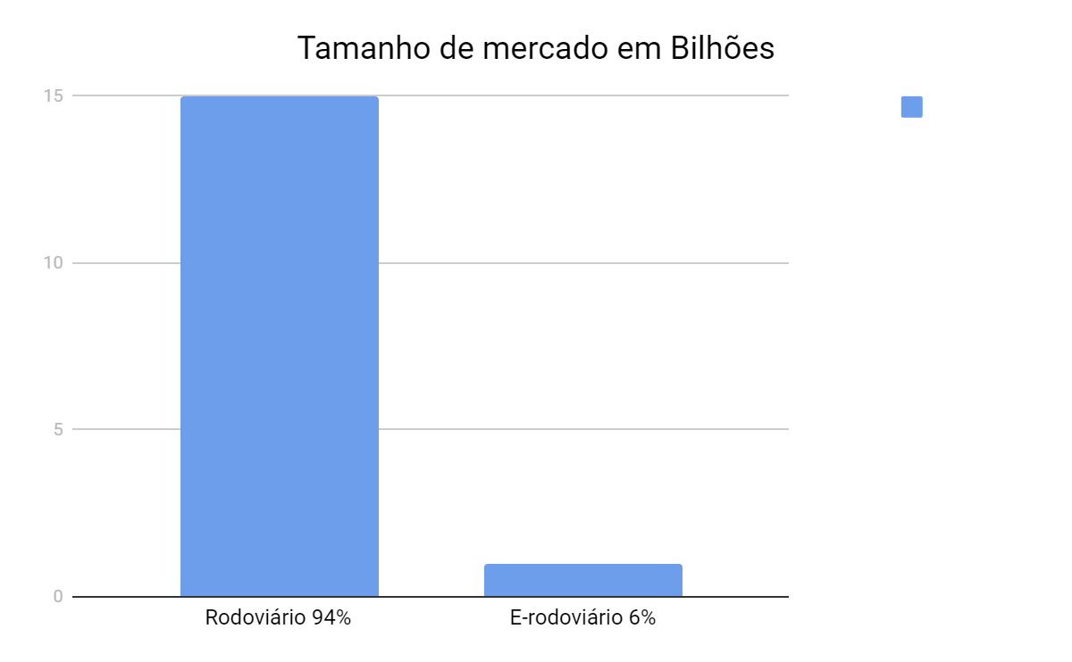
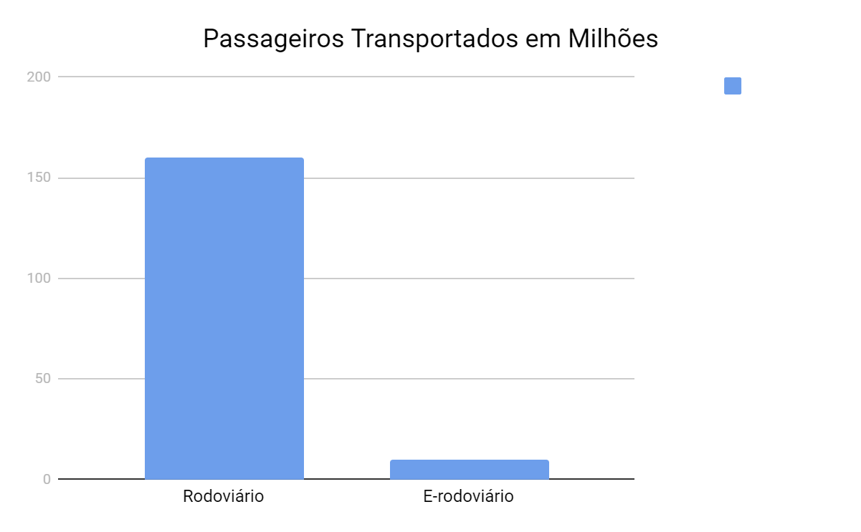
DADOS CLICKBUS

Slide 6
📖 CENÁRIO
Customer Experience é o conjunto de interações que ocorrem entre uma empresa e o seu cliente, construindo uma memória e sentimentos entre ambos. Essas interações podem ocorrer através de Ura telefônica, Chat Online, Whatsapp e e-mail. E como as informações possuem fontes diferentes, precisamos integrar todos esses dados para conseguir extrair as melhores informações referentes ao cliente.

Slide 7
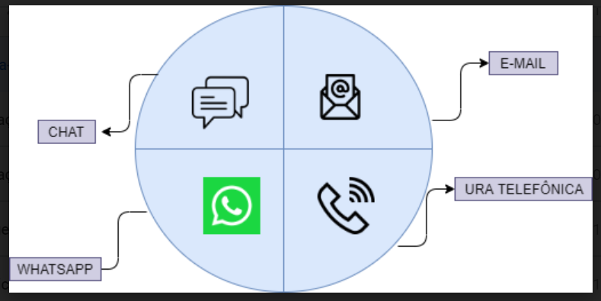
DATA COLLECTION

Slide 8
📌 DESAFIO CLICKBUS
Criar uma modelagem de dados voltada a armazenar os contatos das quatro origens citadas anteriormente de forma unificada, identificando como e com quais tecnologias essa integração pode ser feita.
A partir da modelagem, construir consultas que respondam às três questões abaixo:
1) Quantidade de contatos nas últimas 24h por cliente
2) Todas as interações de cada plataforma por cliente
3) Última interação e qual plataforma por cliente

Slide 9



Para a realização do desafio foram utilizadas as seguintes ferramentas:
Linguagem de programação de alto nível.
Sistema de gerenciamento de banco de dados.
Plataforma de gerenciamento de fluxo de trabalho.

Slide 10
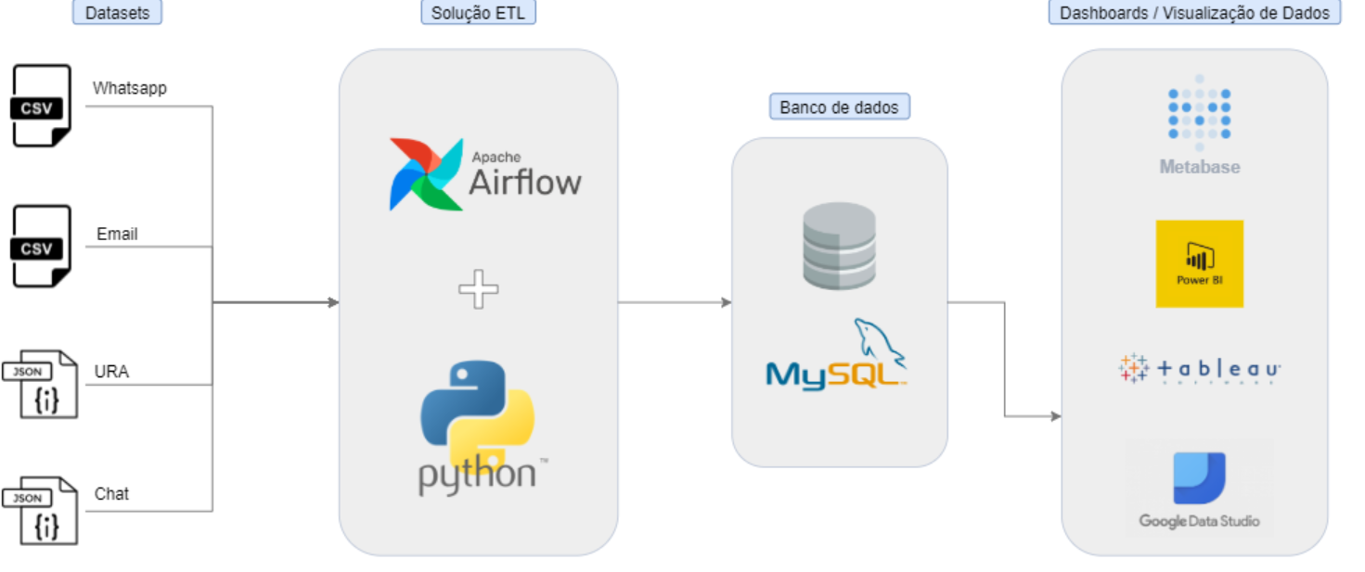
Solução proposta:

Slide 11
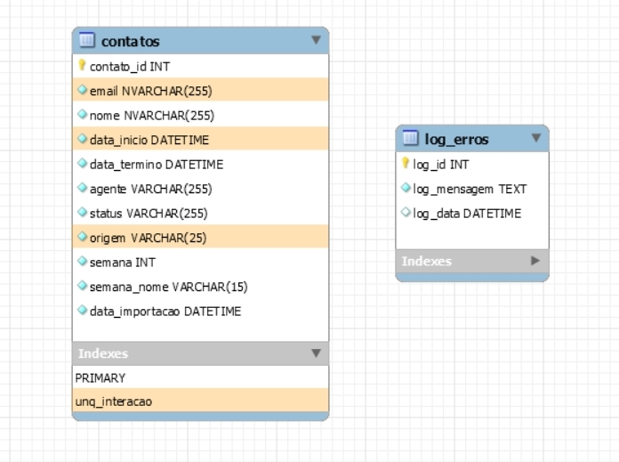
O primeiro desafio consistia em criar uma modelagem de dados para consulta, integrando todos os datasets visando a melhor forma de padronizá-los. A modelagem proposta ficou conforme imagem a seguir:
Notes:
exemplo de demonstração de volume de dados manipulados, desafios e oportunidades

Slide 12
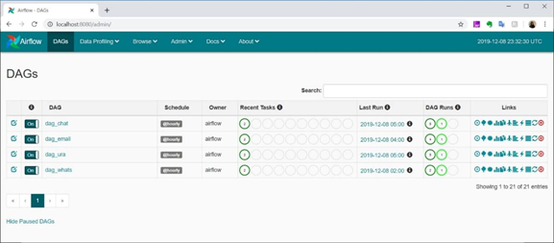
Foram criadas DAGS com o Airflow para cada dataset.
Abaixo a tela com os agendamentos de cada importação, sendo possível, inclusive, visualizar os erros.

Slide 13
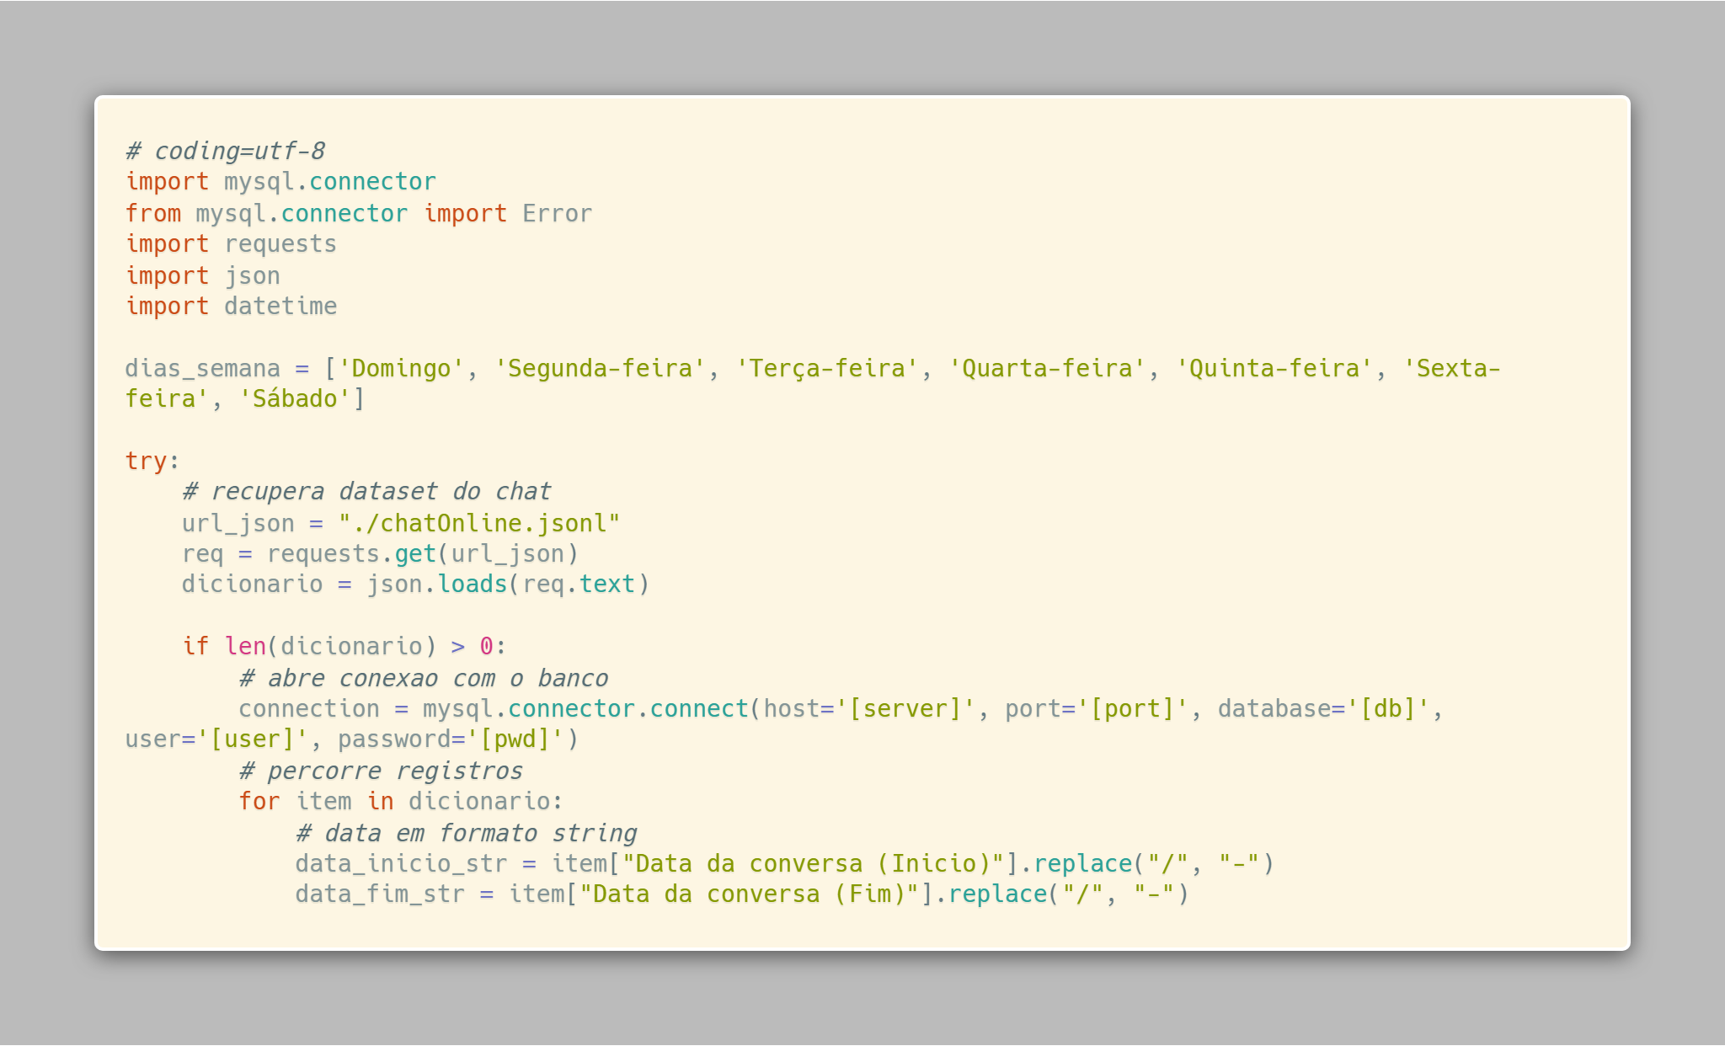
Na etapa seguinte foram criados scripts em python para a realização do ETL. Abaixo uma imagem de um deles que realizaria o ETL do dataset dos Chats:

Slide 14
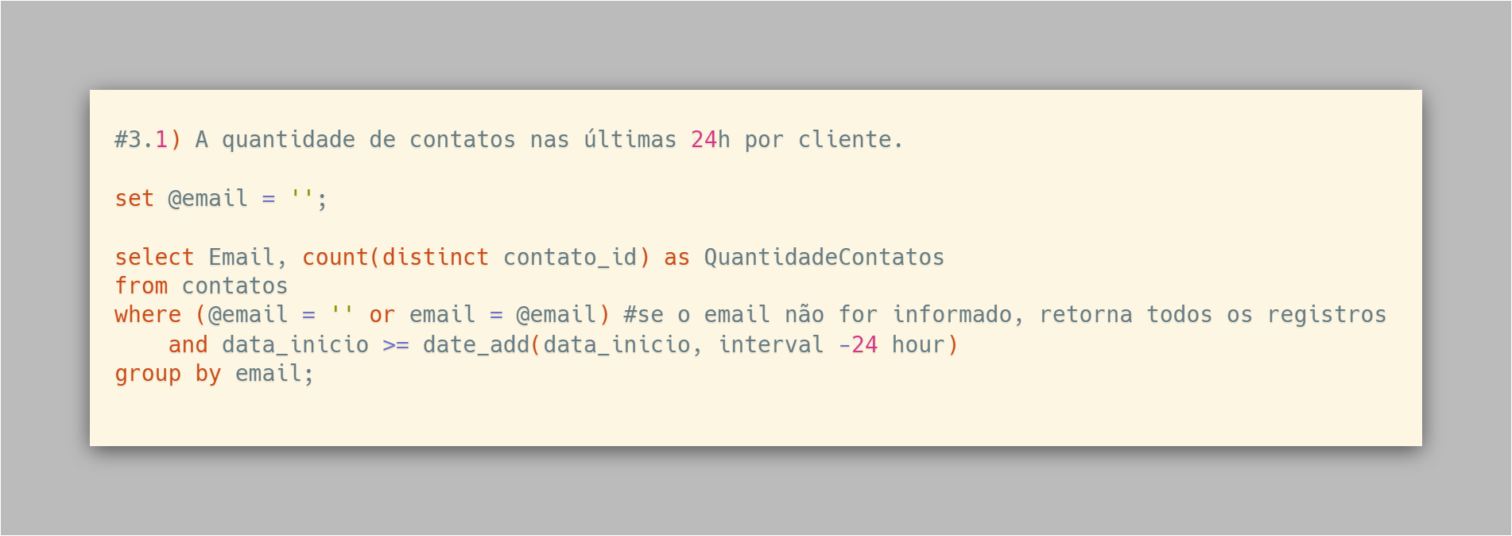
E por fim, com a base já carregada, foram criadas 3 consultas para responder as perguntas a seguir:
Link para as demais consultas

Slide 15
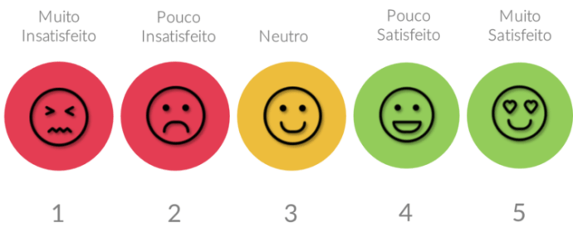
Consultas que também seriam úteis para avaliar a experiência do cliente:
Classificação e SubClassificação da interação para levantar as ocorrências mais comuns
Pesquisa de satisfação para todos os tipos de atendimento

Slide 16
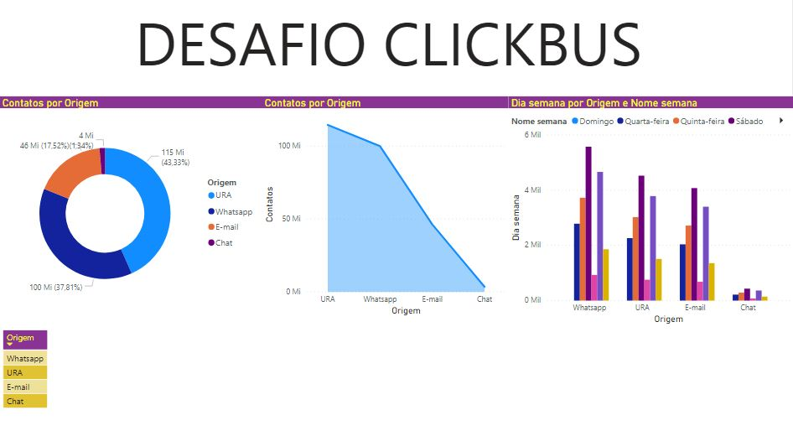
Após feito a ETL e a modelagem dos dados é possível visualizar os resultados através do PowerBI ou ferramentas de visualização de dados similares.

Slide 17



Sugestão de Serviços na Nuvem
Amazon Web Server (AWS)
Azure
Google Cloud

Slide 18
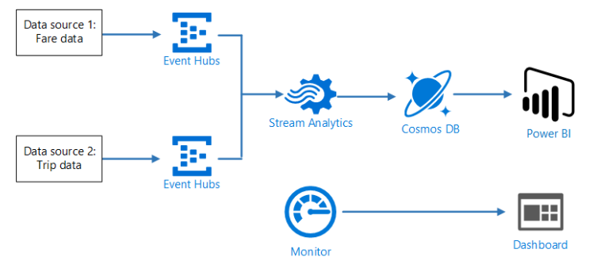
Exemplificação com o Serviço Azure

Slide 19
Conclusão:
Com o Customer Experience integrado entre todos os datasets a Clickbus vai poder analisar através dos dados qual é o meio de comunicação mais utilizado, qual é o preferido pelo seu cliente assim como o perfil de cliente que utiliza esse meio e assim podendo investir com contratação de serviços, treinamentos específicos com a sua equipe proporcionando o melhor atendimento para os clientes e sucessivamente seu crescimento no mercado.

Slide 20
MUITO OBRIGADA!
DATA SCIENCE
BOOTCAMP

